Slide 1
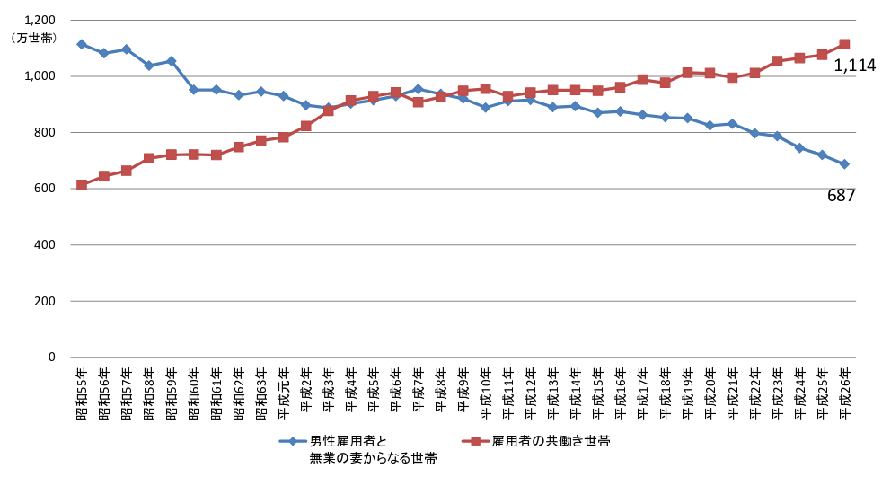

課題背景
共働きの増加
➤親のプライベートな
時間の不足
親同士のコミュニケーションの減少
子育て支援アプリ
おやここねくとを提案!
これらの課題を
解決するために

